Slide 1
软件工程技术专业 · 2025 级实习报告
卡通地图旅游计划
生成 App
需求分析 · 后端开发 · 前端部署 · 云上上线
Node.js · Express · SQLite · DeepSeek AI · Vue3 · Vite
学生：王怡健

Slide 2
1.1
自我介绍
技术基础
专业背景
软件工程技术专业 2025 级学生，实训前只学过 C 语言、数据结构和 Java 基础以及 Web 前端基础，没有接触过后端开发，对 Vue.js、Node.js 等主流技术栈基本陌生。
参加实训初衷
希望体验一个真实项目的完整流程——从需求分析到开发再到部署上线，而不是停留在课本上的零散知识点。
自我定位
“会写一点代码、但没做过完整产品”的学习者，希望通过一个完整项目补齐“需求→设计→开发→部署”这条完整链路的能力。
C 语言 / 数据结构
Java 基础
Web 前端基础
Vue.js / Node.js
后端开发经验
实训目标
补齐“需求→设计→开发→部署”完整链路能力

Slide 3
1.2
阶段一：产品需求分析与拆解
📋
接触内容
产品需求分析方法论：四层需求分析、用户故事（User Story）、MoSCoW 优先级划分，据此撰写项目 PRD 和功能模块拆解表。
🧠
学到的知识
第一次明白“写代码之前要先想清楚做什么”。学会把模糊想法拆成具体功能模块（M2 路线生成、M9 交通推荐等），标注依赖关系与验收标准。
🔧
项目中的运用
PRD 确认 3 条路线（休闲/经典/特种兵）与“天气场景化呈现”两个核心决策，决定前后端数据结构设计；拆解表成为安排开发顺序的依据。
💡 难点与解决：一开始不知道需求分析该写到什么程度，容易写成“功能列表”。通过反复问“这个功能给用户解决了什么问题”，把每个功能对应到用户故事上，才把 PRD 写得可执行。

Slide 4
1.2
阶段二：后端开发（Node.js + Express + SQLite + DeepSeek AI）
技术栈
Express 后端
REST API
SQLite 持久化
DeepSeek 大模型
学到的知识点
API 设计（路由拆分、请求/响应结构约定、健康检查接口）；数据持久化（刷新不丢数据）；调用大模型（构造 system/user 提示词，约束 AI 只输出 JSON）；降级容错（AI 失败时用模拟数据兜底）。
项目中的运用
AI 生成路线必须符合前端字段结构，在提示词里写死 JSON 格式，并用“截取首尾大括号再 JSON.parse”的方式解析，避免 AI 输出多余文字导致解析失败。
💡 最大难点：AI 返回内容不稳定——偶尔输出带说明文字的 JSON，导致解析报错、页面一直 loading。通过“Promise.race 强制 6 秒超时 + 解析失败自动降级为模拟数据”解决：宁可返回模拟路线，也不让用户卡在空白页。

Slide 5
1.2
阶段三：前端开发与部署上线（Vue3 + 卡通地图 + 云部署）
1
Vue3 + Vite
首页输入、路线选择、卡通地图三页，组件化开发
2
Vue Router
页面路由 + 前后端通过 fetch/axios 联调
3
SPA 部署
后端托管 web/dist，SPA 路由回退，刷新任意页面不 404
4
缓存策略
HTML 不缓存、带 hash 的静态资源长期缓存
5
环境变量
API Key 等敏感信息放 .env，不进版本库
💡 部署难点：如何给别人一个点开就能用的链接。尝试云沙箱与 Render 等平台，遇到上传体积超限、平台要求绑定信用卡等阻碍，最终通过精简部署目录、调整 render.yaml 一键构建解决。

Slide 6
1.3
学习方法分享
📚
最有效渠道
🔍
排查路径
官方文档 + 实际报错信息。先查官方文档确认用法，再写最小示例验证；遇到报错优先看日志定位，而非凭感觉改代码。
打印后端日志定位问题。例如 AI 返回解析失败，通过日志发现是 AI 输出带了额外文字，从而针对性加容错处理。
📝
笔记方式
🤝
团队协作
按“问题→原因→解决”记录，卡了很久的坑单独记下方便复盘。
阶段性成果整理成简短说明同步给同伴，遇到分歧用“可运行的演示”说话，比口头争论更高效。
📉 放弃的方法：曾尝试看长视频教程，但信息密度低、容易走神，后来改为“需要什么查什么”的按需学习，效率明显更高。

Slide 7
1.4
实习收获与感受
专业
实训前以为开发就是“把界面写出来”，实际才明白一个可用产品背后是需求分析、数据结构设计、接口约定、容错降级、部署运维一整套工作。
“真实项目”的想象从“写代码”扩展为“解决用户问题”。
AI 路线生成让我第一次真切体会到“大模型如何嵌入业务”——要设计提示词、约定输出格式、做超时与降级处理，比想象中复杂得多。
知识
职业素养
最深的体会是“让应用一直可用”的责任意识。
具体小事：AI 接口偶尔不稳定，直接报错用户看到的就是空白页。花了不少时间做超时和降级方案，那一刻意识到开发不能只保证“正常路径能跑”，还要考虑“异常路径用户会看到什么”。
自我认知
优势：动手能力强、遇到问题愿意钻研。
短板：前期容易直接动手写代码，需求理解不透就开工，返工较多。
计划：每周阅读一篇技术/产品文章，刻意练习“先写清需求再动手”，并继续完善本项目作为作品集。

Slide 8
1.5
项目实习反馈与建议
整体评价
本次实训项目难度适中偏挑战，业务场景真实（旅游规划是常见需求），从需求分析到上线的完整流程让我收获很大。
建设性建议
① 脚手架 + 报错清单
提前提供“项目脚手架 + 常见报错排查清单”，减少前期环境搭建的挫败感。
② 明确小组分工
小组分工可以更明确，避免部分模块多人重复做、部分模块没人管。
③ 部署方案对比
部署环节受外部平台限制较多（如绑定信用卡），建议提前给出可选的免费部署方案对比。
💬 给下一期同学：不要等“准备充分”再动手，先跑通一个最小可用的版本，再逐步完善，你会发现大部分问题都是在运行中暴露出来的。

Slide 9
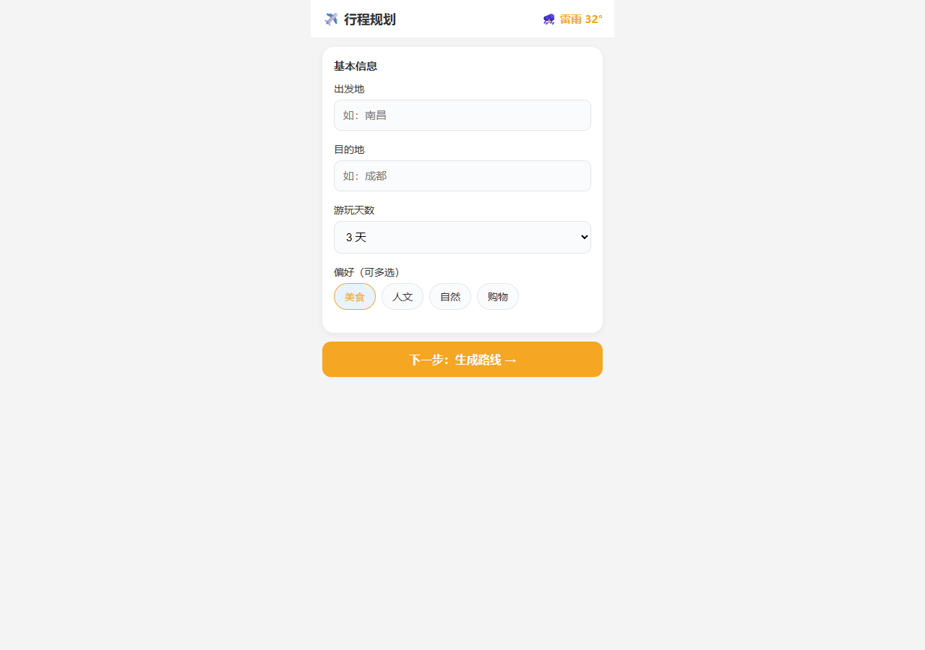
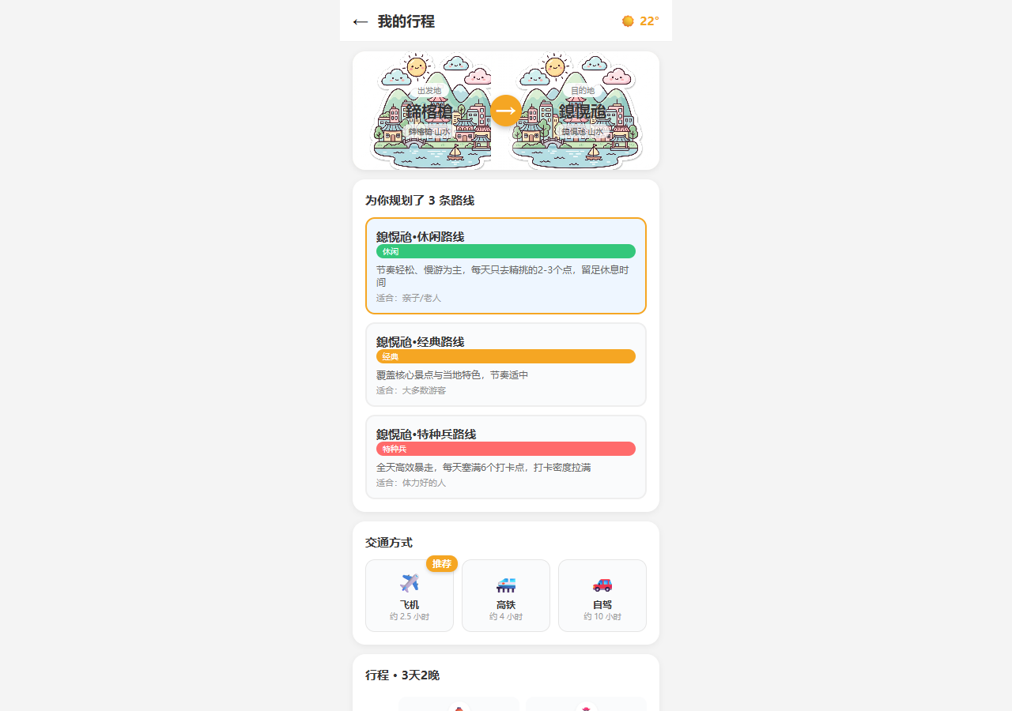
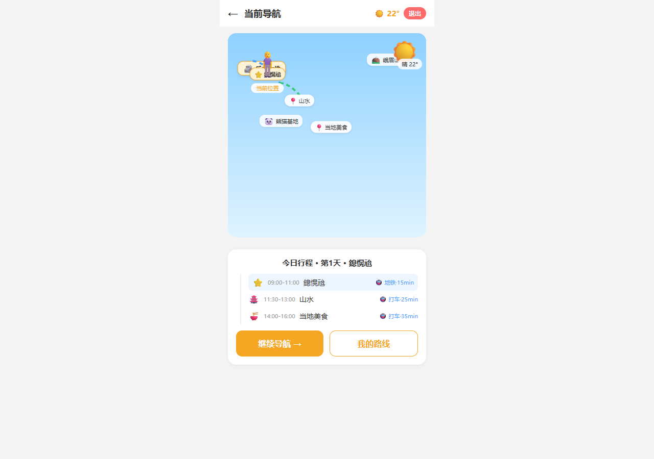
1.6
附录：项目成果展示
① 首页输入
② 路线选择
③ 卡通地图导航
项目代码仓库
https://github.com/Novant-Veyjey/travel-planning-app
文档资料
README / PRD / 功能模块拆解表见仓库 docs 目录
在线部署链接
CloudStudio 预览沙箱（可重新部署生成）

